Slide 1

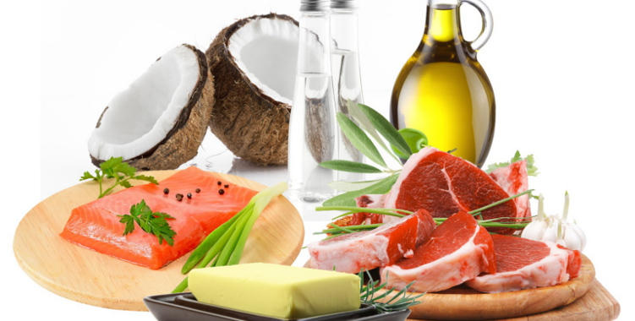
INTRODUCTION AU METABOLISME LIPIDIQUE

Slide 2
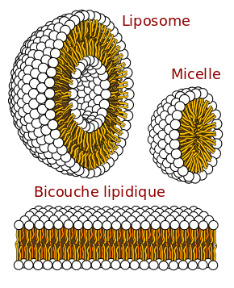
INTRODUCTION
Définition des lipides :
Hautement énergétiques provient de la chaine aliphatique
Dégradées que par oxydation
Hydrophobes -> espace de stockage réduit
Ils représentent le plus de poids et le plus d’énergie par rapport aux sucres et aux protéines.

Slide 3
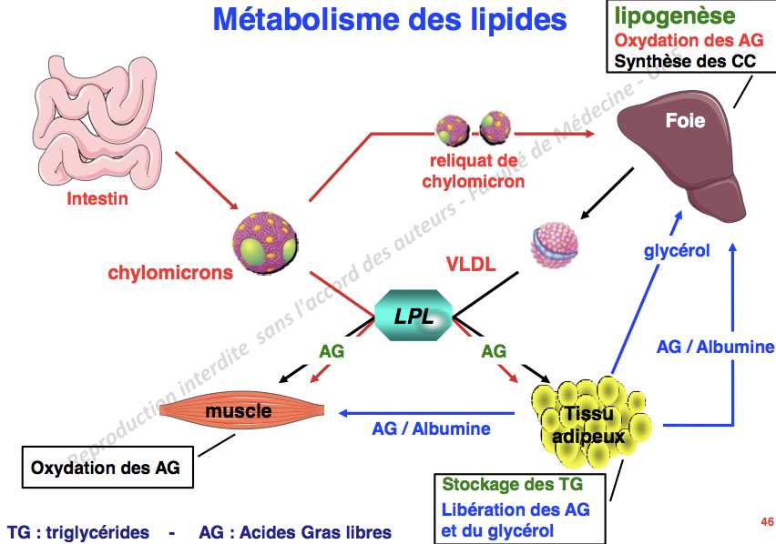
Définition du métabolisme lipidique :
nécessite un fonctionnement aérobie +++.
Les AG ne sont pas utilisables par :
- les GR
- le muscle en d’exercice intense rapide

Slide 4
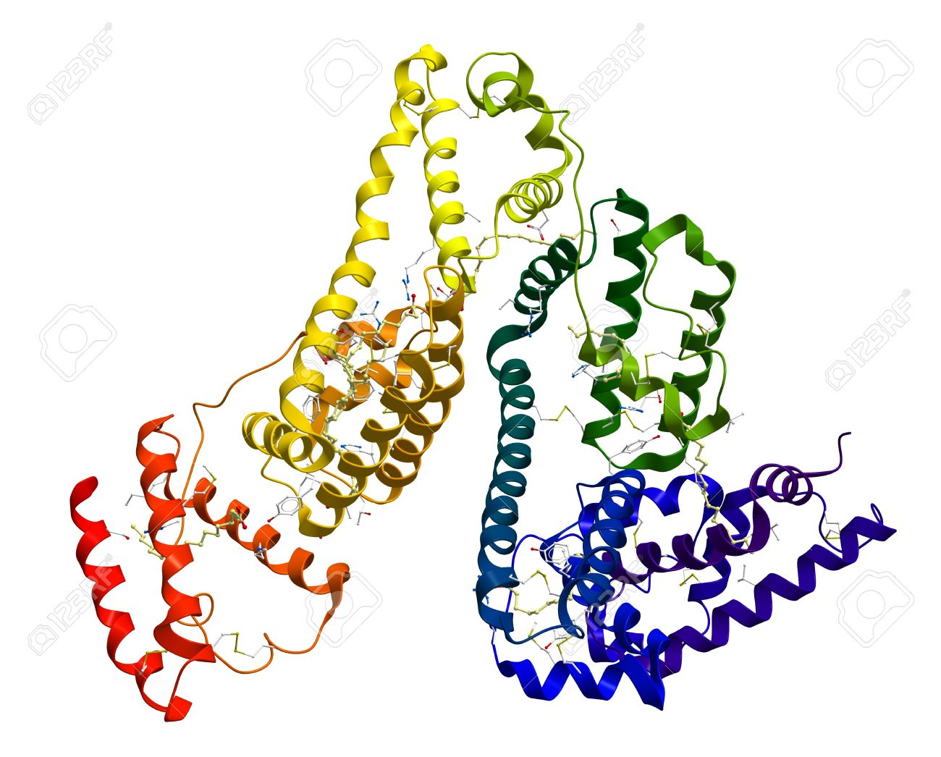
RECAP SUR LES DIFFERENTS TYPES DE LIPIDES
Les AG libres (AGL ou AGNE- AG non estérifiés)
concentration très basse.
toujours transportés à l’aide de l’Albumine
Définition albumine : Protéine capable de fixer 10 molécules d’AG et protéine majoritaire sanguine (60%).

Slide 5
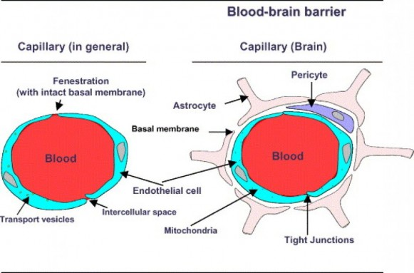
Les Corps Cétoniques :
Circulent librement car hydrosolubles.
Très faible concentration normale mais en phase de jeûne leur concentration va considérablement augmenter.
Formes acides (acidoses)

Slide 6
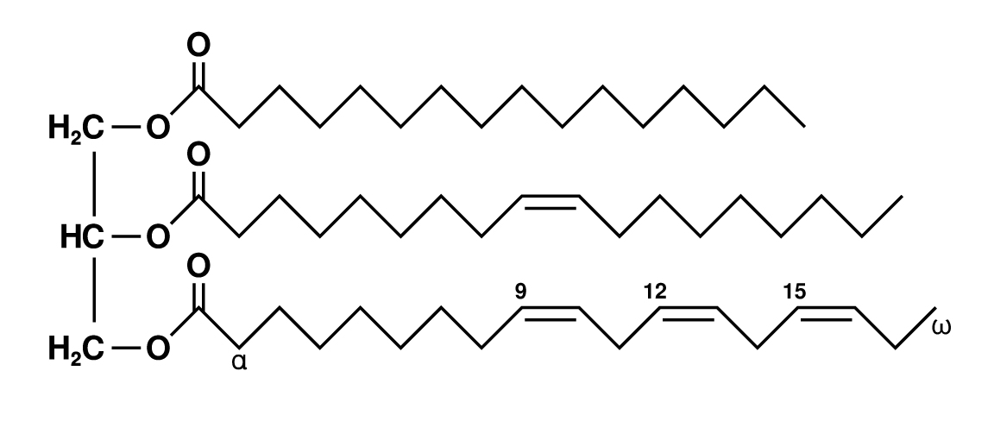
Les Triglycérides :
30 à 60% des réserves énergétiques
le lieu de stockage principal est le tissu adipeux (TA) ++

Slide 7
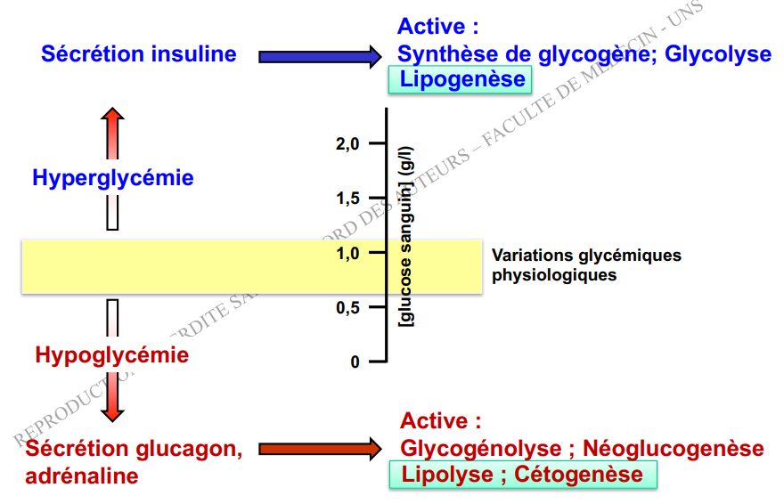
PHASES DU METABOLISME LIPIDIQUE
En situation d’hyperglycémie : => insuline
Stimule la synthèse d’AG à partir de glucose
En situation d’hypoglycémie : =>glucagon + l’adrénaline
Stimule la dégradation des TG = lipolyse et entraine la Cétogenèse.

Slide 8
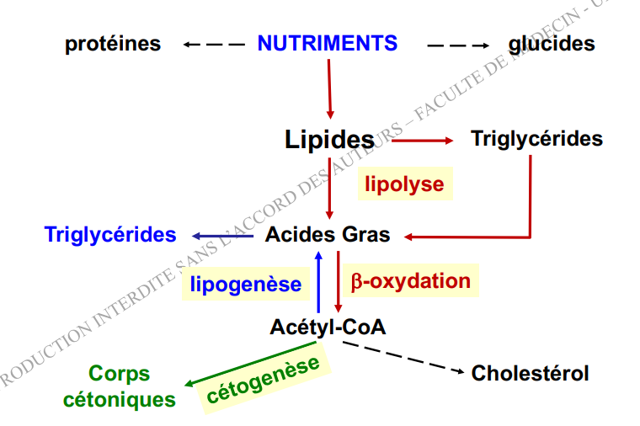
L’objectif du métabolisme lipidique : maintenir un apport de glucose suffisant aux tissus dépendants de ce sucre
En apport : lipogénèse pour refaire les réserves et stockage du surplus au niveau du TA.
En période de carence : lipolyse et cétogenèse

Slide 9
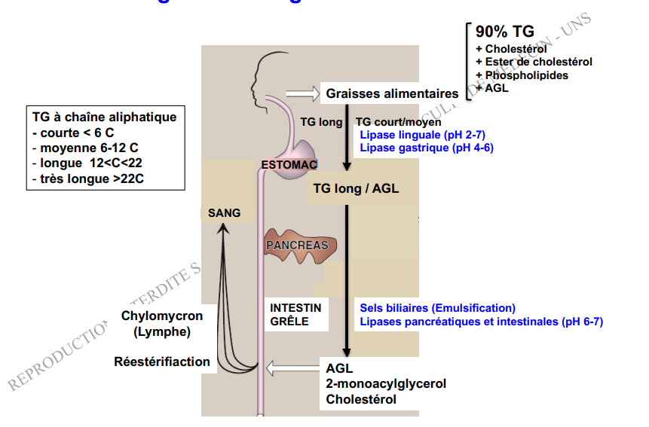
I. DIGESTION DES LIPIDES

Slide 10
Chaine courte et moyenne | Chaines longues et très longues
Digérés dès l’estomac par des lipases linguales et les lipases gastriques relargage d’AGL directement dans la circulation sanguine. | Assimilés au niveau de l’intestin grêle par les sels biliaires en fonctionnant comme des détergents

Slide 11
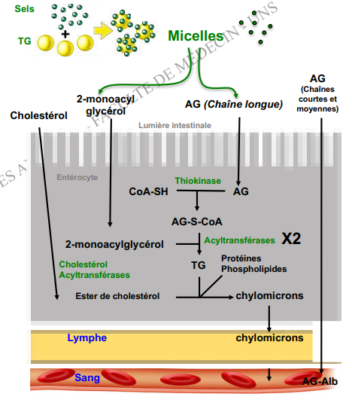
II. ABSORPTION DES GRAISSES ALIMENTAIRES DANS L’INTESTIN GRELE
Pour les AG à chaînes courtes : directement par diffusion dans le sang (albumine).

Slide 12
Chaînes longues :
Diffusion par la paroi intestinale
être ré-estérification + activation dans la cellule entérocytaire.
3) Reformation des TG par les acyltransférases
4) Empaquetage dans des Chylomicrons => lymphe => sang => TA ++.

Slide 13

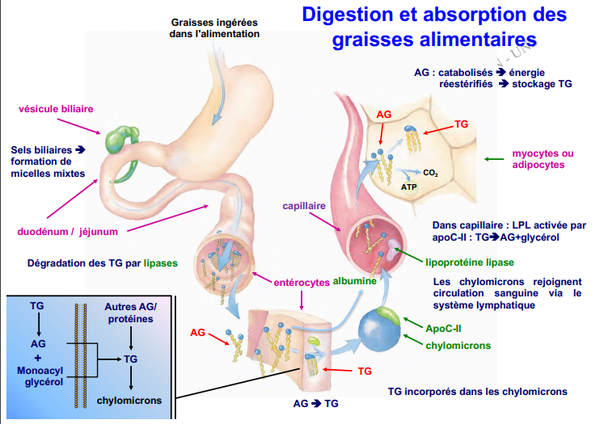
BILAN

Slide 14
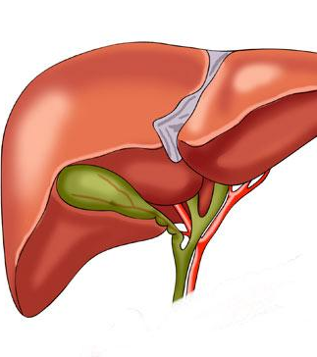
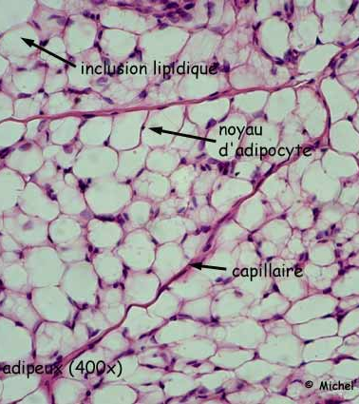
III. TRANSPORT DANS LA CIRCULATION SANGUINE
3 sources :
Alimentation
Lipogenèse au niveau du foie
Lipolyse au niveau du TA : les TG redonnent des AG au niveau de la cellule cible sous l’action de la lipoprotéine lipase.

Slide 15
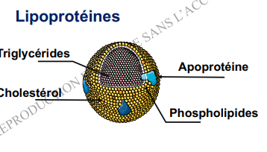
A) Les lipoprotéines
Définition lipoprotéine : seules formes de transport du cholestérol et de ses dérivés, des TG, des phospholipides et des vitamines liposolubles.
Sa structure :
Cœur hydrophobe
Surface avec des phospholipides, et des Apoprotéines

Slide 16
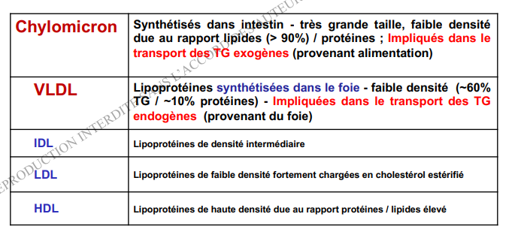
5 classes de lipoproteines
BILAN :
Chylomicrons TG exogènes donc de l’alimentation
VLDL les TG endogènes donc synthétisés dans l’organisme

Slide 17
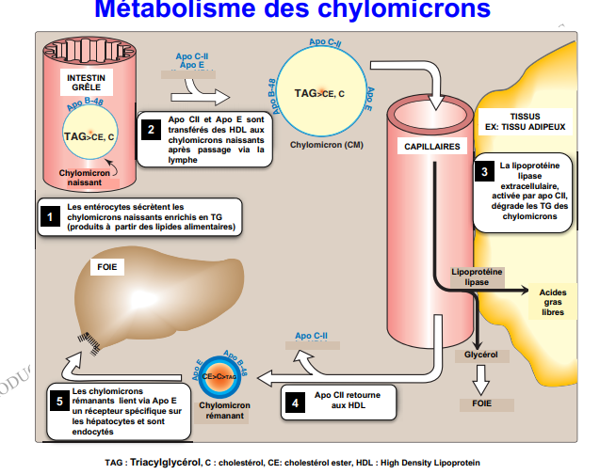
B) Métabolisme des chylomicrons, des VLDL et LDL
1. Les chylomicrons

Slide 18
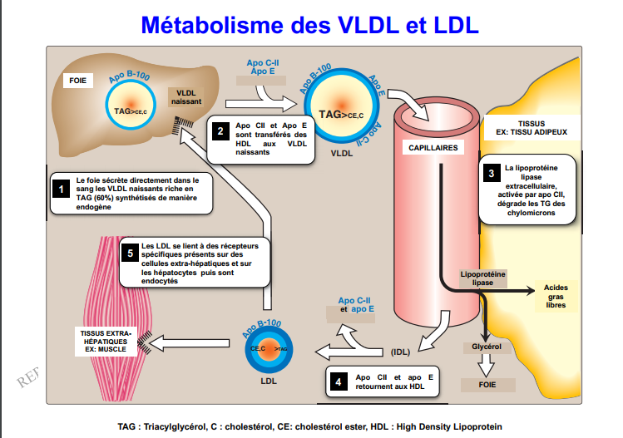
2. Les VLDL et IDL

Slide 19
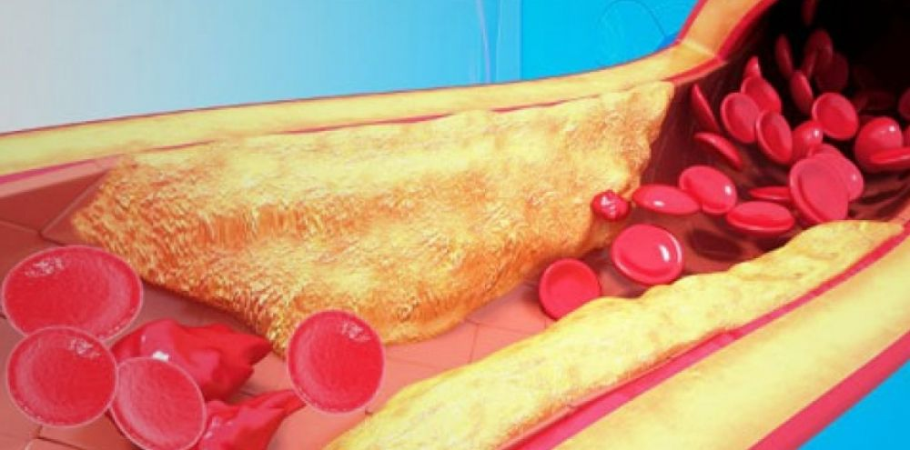
Patho :
Ces LDL participent à la formation des plaques d’athéromes à l’origine de problèmes ischémiques
LDL est du mauvais cholestérol
Les HDL sont riches en protéines (+++) permettant de participer aux différents métabolismes lipoprotéiques.
le HDL est du bon cholestérol.

Slide 20
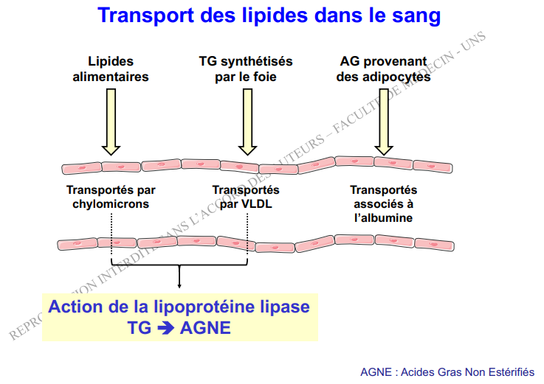
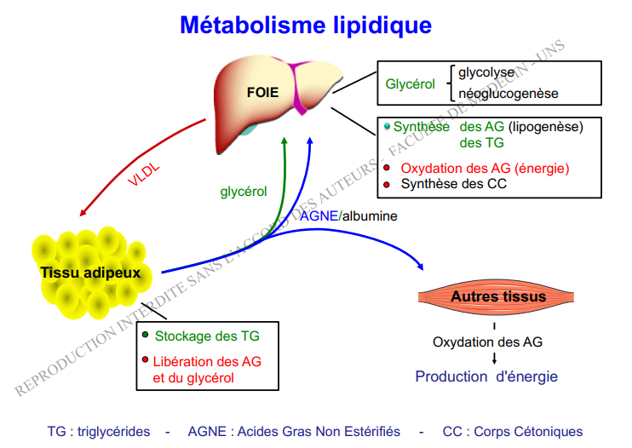
BILAN

Slide 21
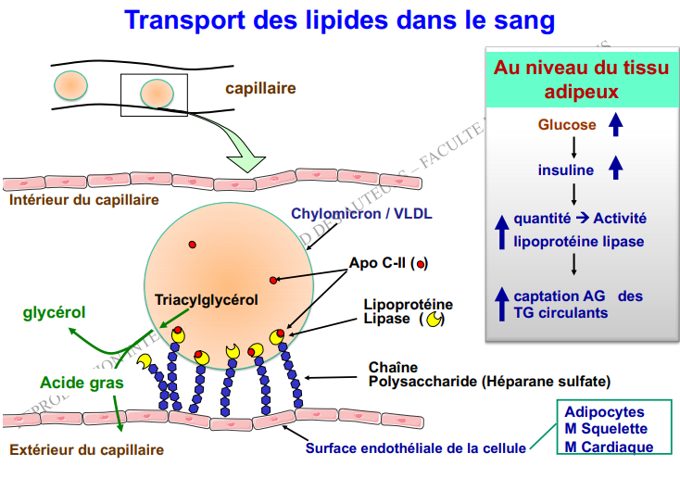
3) La lipoprotéine lipase

Slide 22
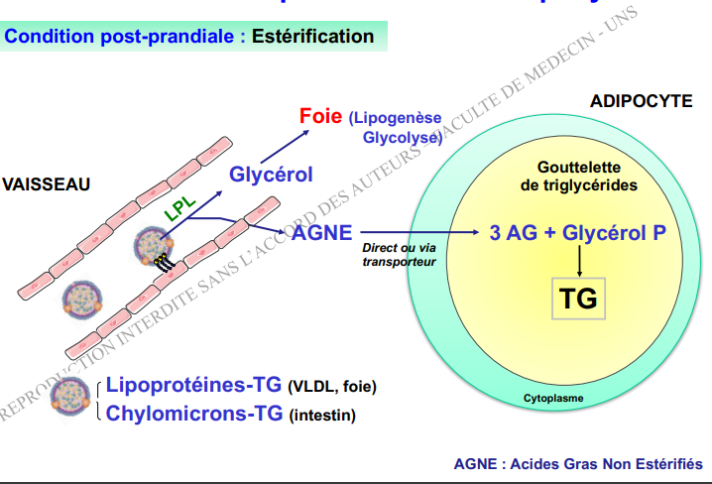
CONDITION ESTERIFICATION

Slide 23
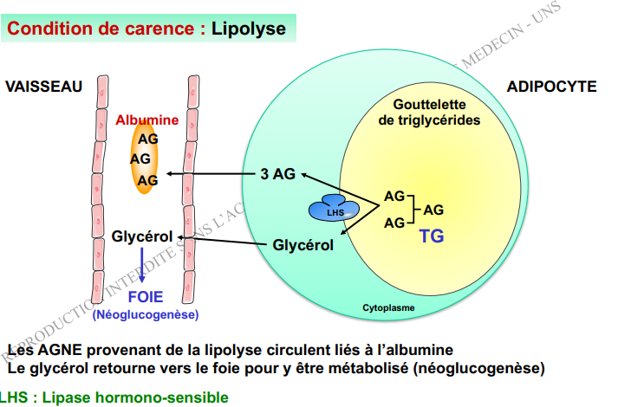
CONDITION DE CARENCE

Slide 24
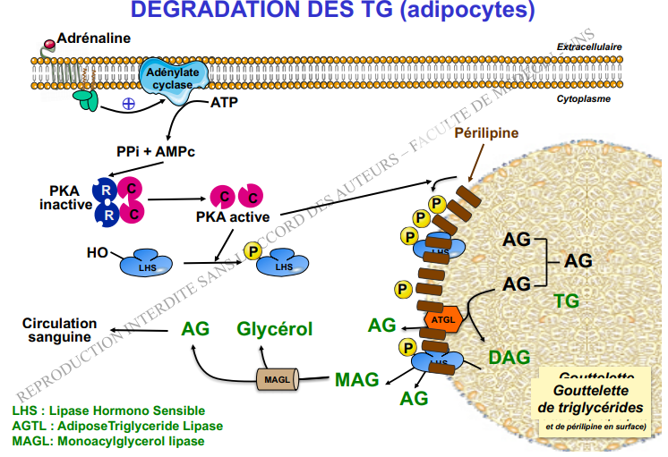
IV. REGULATION DU METABOLISME DES LIPIDES AU NIVEAU ADIPOCYTAIRE
A) Condition de carence : lipolyse

Slide 25
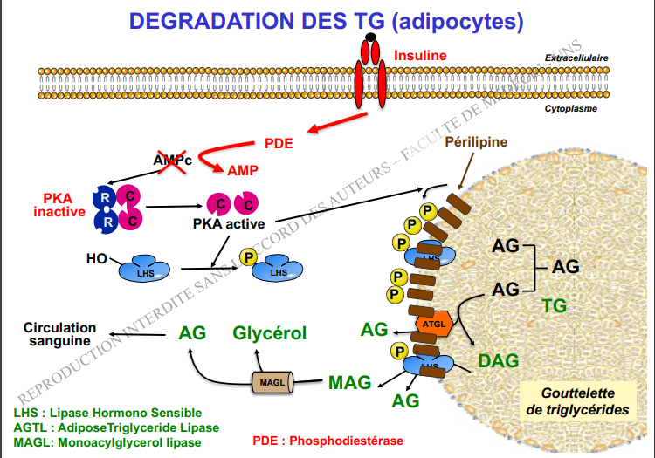
B) En condition post-prandiale : estérification

